Slide 1
সবাইকে অনেক অনেক শুভেছা

Slide 2
শিক্ষক পরিচিতি
মোঃ রবিউল ইসলাম
সহকারী শিক্ষক,
বড়াইবাড়ী সরকারি প্রাথমিক বিদ্যালয়,গঙ্গাচড়া , রংপুর।

Slide 3
পাঠ পরিচিতি
বিষয়-বাংলাদেশ ও বিশপরিচয়
শ্রেণি-৫ম
মূল পাঠঃআমাদের অথনিীতীঃকৃষি ও শিল্প
বিশেষ পাঠঃ চাল ,গম।

Slide 4
শিখন ফল

Slide 5
১। বাংলাদেশের প্রধান প্রধান কৃষিজাত দ্রব্য সম্পকে
বলতে পারবে।
২।বাংলাদেশ যে একটি কৃষি ভিত্তিক দেশ বলতে পারবে।

Slide 6
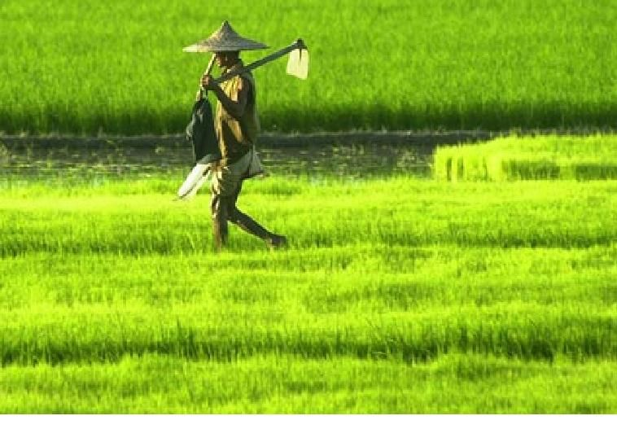

Slide 7
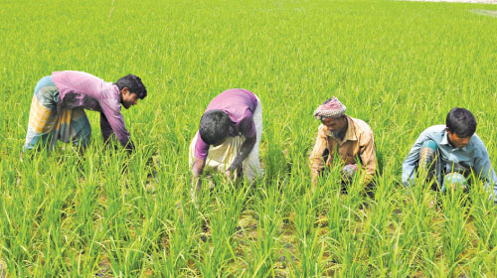
ধানঃ
ভাত বাংলাদেশের মানুষের প্রধান খাদ্য ।
তাই ধান আমাদের প্রধান ফসল
বাংলাদেশের প্রায় সব অঞ্চলের জলবায়ু ও ভূমি ধান চাষের উপযুগি। বাংলাদেশে প্রধানত আউশ, আমন ও বোরো এই তিন ধরনের চাষ হয়।

Slide 8
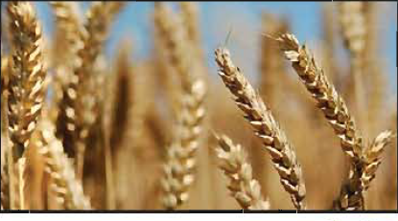
গম
বাংলাদেশে গমের আটার তৈরি বিভিন্ন খাবারের চাহিদা দিন দিন বাড়ছে।
ফলে গম চাষের প্রসার ঘটেছে। শীতকালে গমের চাষ করা হয়।
বাংলাদেশের উত্তর ও পশ্চিম অঞ্চলে গম উৎপাদন বেশি হয়।

Slide 9
অধ্যায়- ৪
পৃঃ৩০

Slide 10
দলীয় কাজ

Slide 11
দল- পাট
সত্য /মিথ্যা নির্ধাণ করঃ
১/ গম বাংলাদেশের প্রধান খাদ্য।
.
২/বাংদেশের পূর্ব অঞ্চলে গম বেশি হয়।
৩/ ধান আমাদের দেশের প্রধান খাদ্য

Slide 12
দল-ধান
শূন্য স্তান পূরণ করঃ
১/ ভাত বাংলাদেশের মানুষের __ খাদ্য।
২/ বাংলাদেশে প্রধানত ____ধরনের ধান চাষ হয়।
৩/___গমের চাষ করা হয়।

Slide 13
১/উঃ প্রধান
২/উঃ তিন
৩/ উঃ শীতকালে

Slide 14
দলঃচা
মিল করঃ
গম
ধান
রুটির তৈরি হয়
প্রধান খাদ্য
শীতকালিন ফসল
ধান থেকে
গম থেকে

Slide 15
প্রধান খাদ্য
শীতকালিন ফসল
ধান থেকে
গম থেকে
গম
ধান
রুটি তৈরি হয়

Slide 16
একক কাজ
১/ আমাদের প্রধান খাদ্য কী কী ?
2/ তুমি কোন কোন ফসল উৎপন্ন হতে দেখেছস ?

Slide 17
১/ উঃ ভাত
২/ উঃ ধান, গম, পাট ইত্যাদি।

Slide 18
মূল্যায়ন
১/ কোন ফসলটি আমাদের দেশে সবচেয়ে বেশি উৎপন্ন হয়?
২/ দুটি প্রধান ফসলের নাম লিখ।
৩/ ধান এবং গমের চাষ পধতি

Slide 19
১/ উঃধান
২/ উঃধান, গম, আলু ইত্যাদি।

Slide 20
ধান ও গম থেকে কী কী খাবার তৈরি হয় ?
উঃধান থেকে - ভাত, পিঠা ,পায়েস ও গম থেকে- রুটি , বিস্কুট ,পারুটি, ইত্যাদি খাবার তৈরি হয়।

Slide 21
বাড়ির কাজ
বাংলাদেশী একজন কৃষকের ছবি অংকন করে -৫টি ব্যাকে কৃষক সম্পকে লিখ।

Slide 22
ধন্যবাদ

